Slide 1

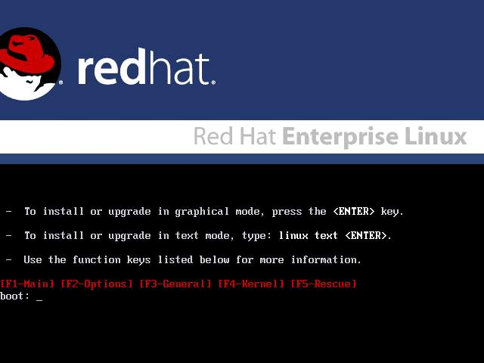

Slide 2
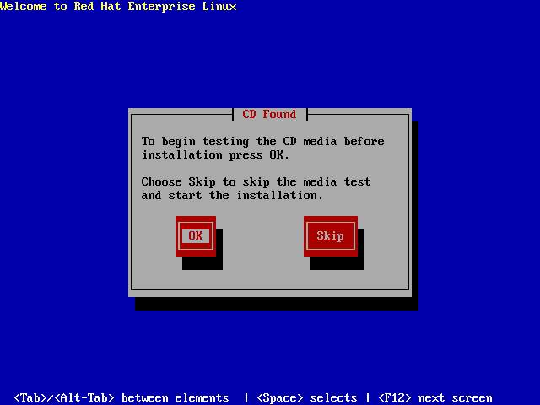

Slide 3
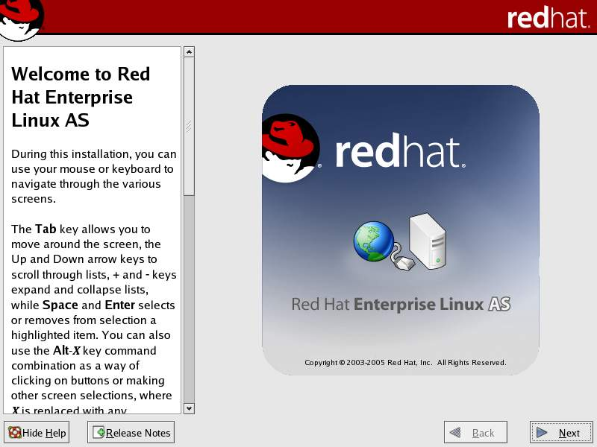

Slide 4
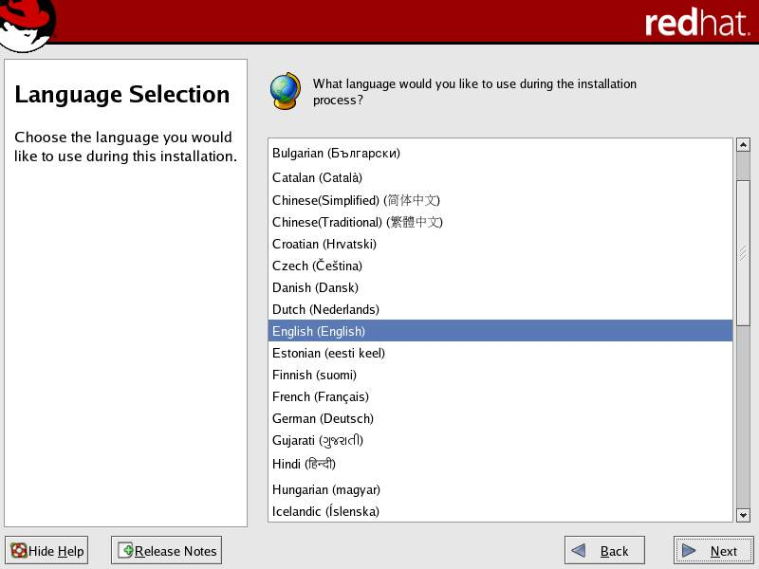
安装时候的提示语言

Slide 5
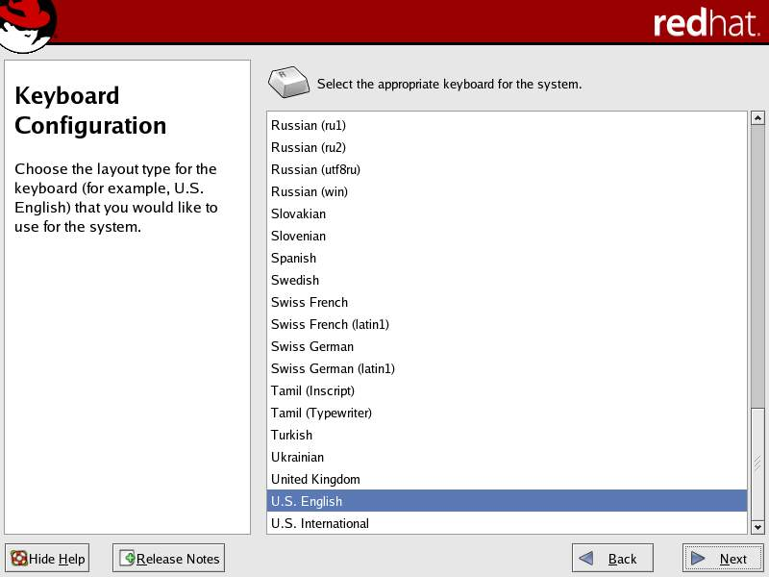

Slide 6
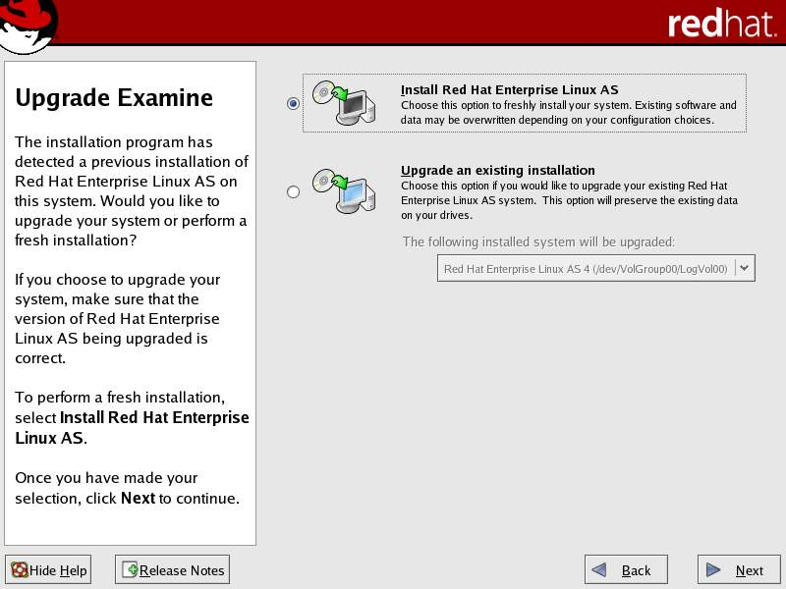

Slide 7
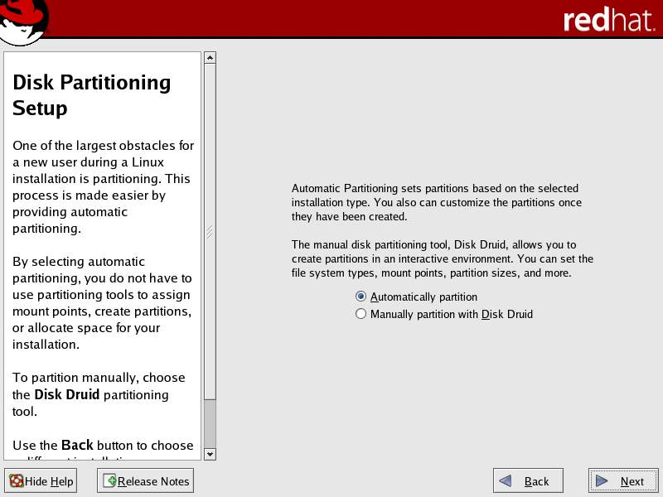

Slide 8
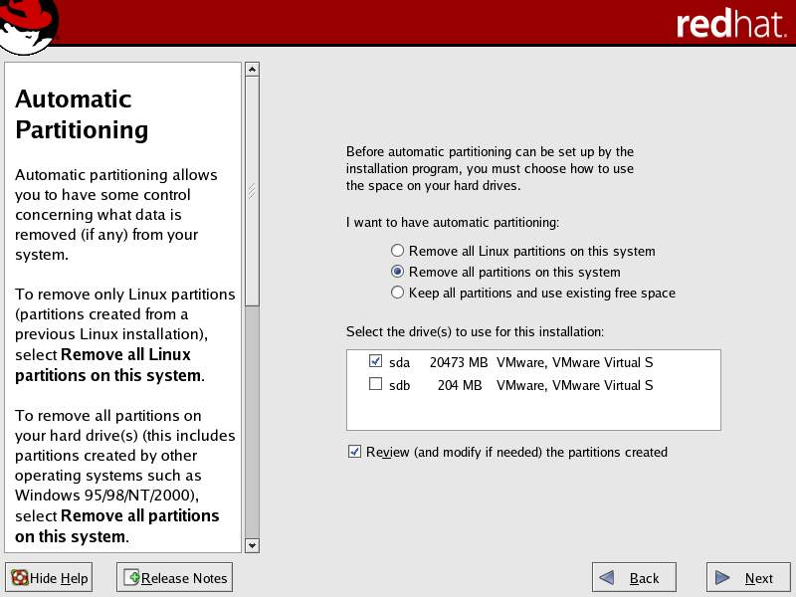

Slide 9
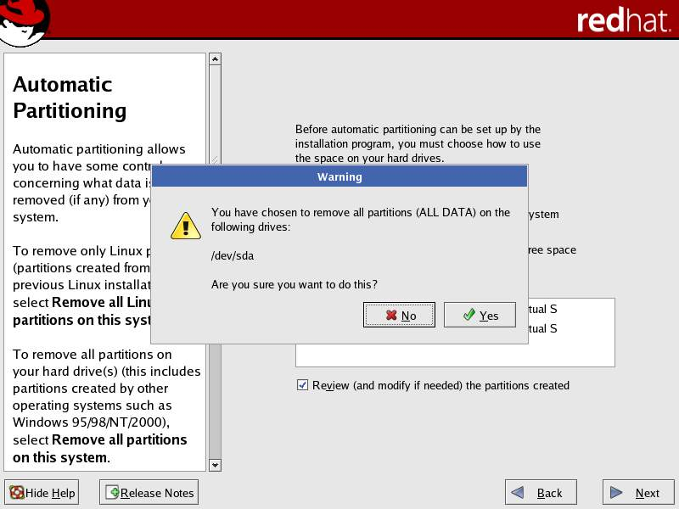

Slide 10
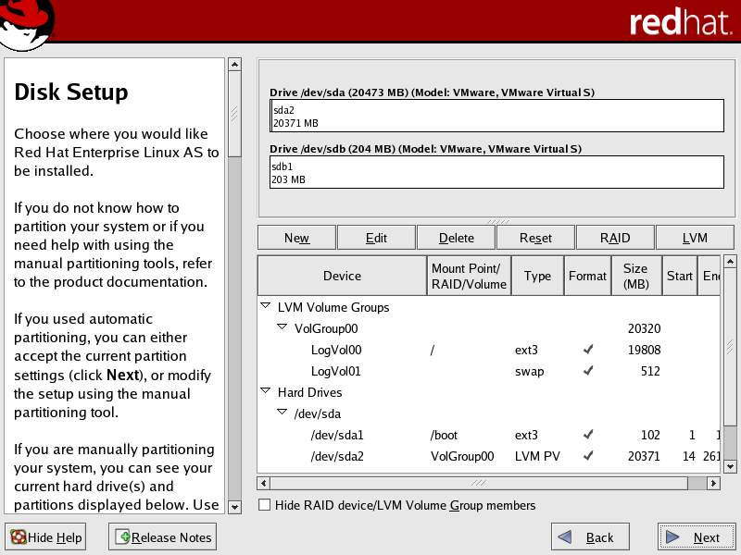
/boot 100m /oracle 20g 放oracle软件
/swap 4g以上 根据内存大小定 / 其他都给根
一般是机器自带的2个盘做raid0+1放系统和oracle软件
/oradata 存储挂在上面，放oracle数据库文件

Slide 11
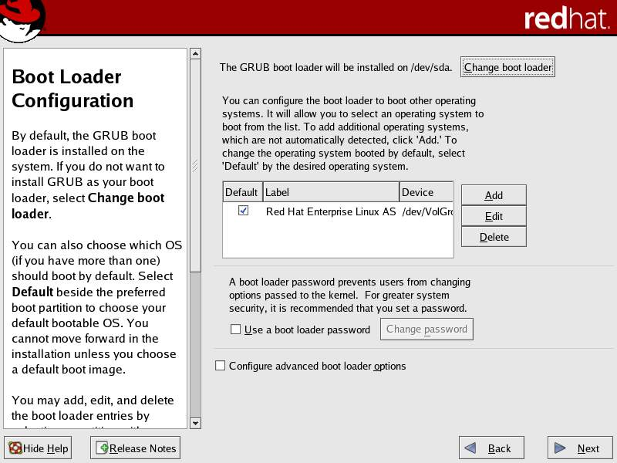

Slide 12
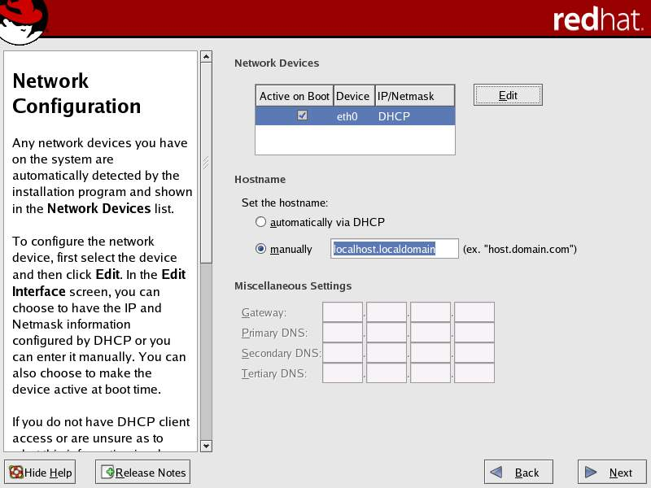

Slide 13
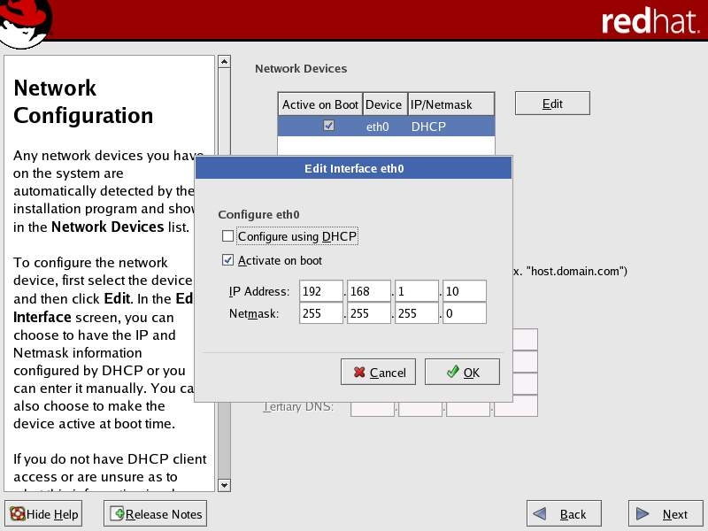

Slide 14
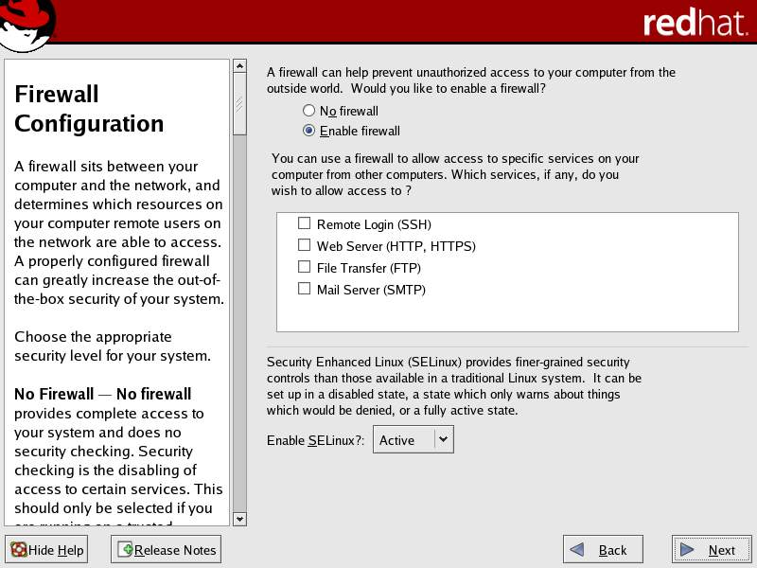

Slide 15
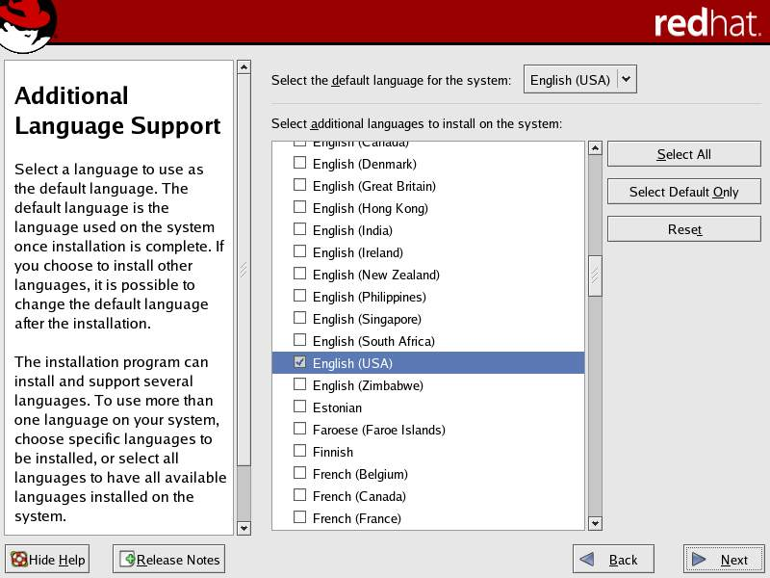
系统默认的语言，一般使用英文，这样就不会有一些兼容问题
你可以把中午问的语言包安装上

Slide 16
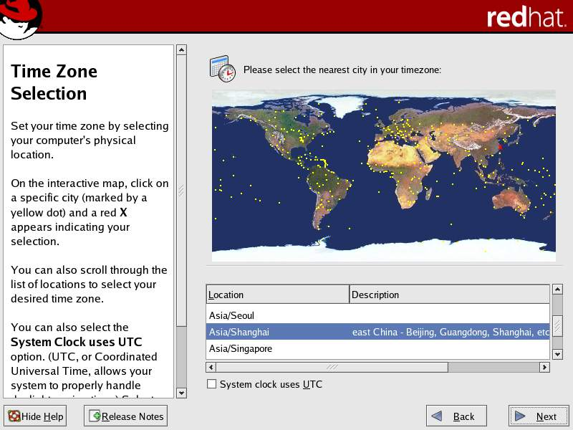

Slide 17
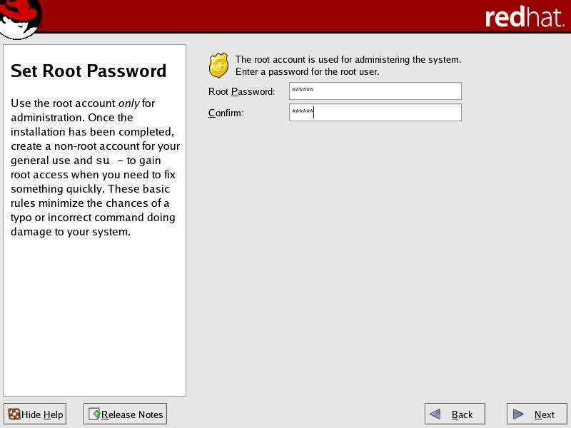

Slide 18
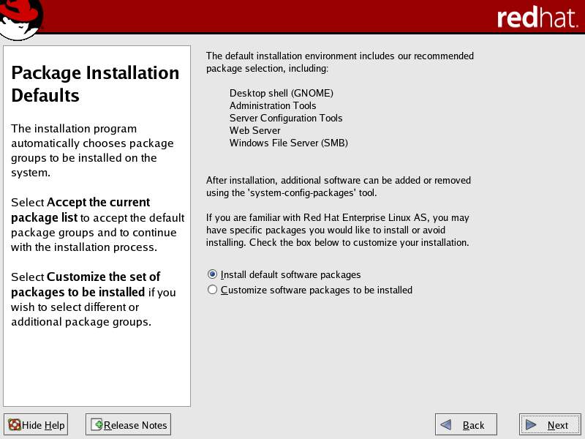

Slide 19
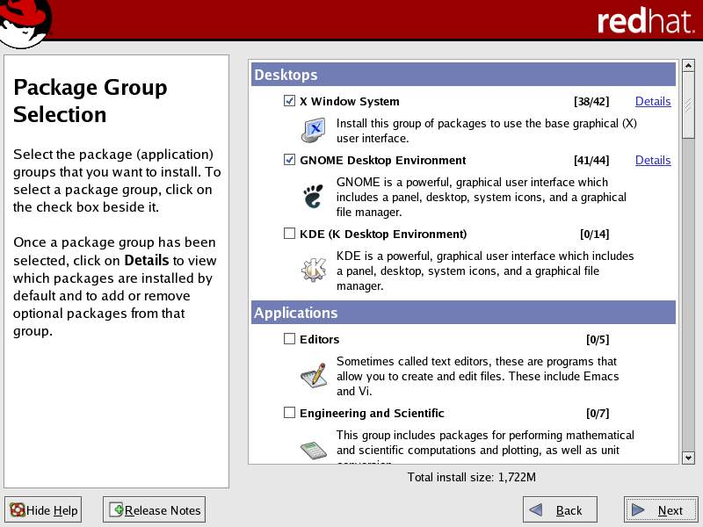
你可以全部安装，然后在停掉不需要的服务
也可以选择安装，但要把开发包都安装上

Slide 20
